Slide 1

Роберт Бернс
1759 -1796

Slide 2

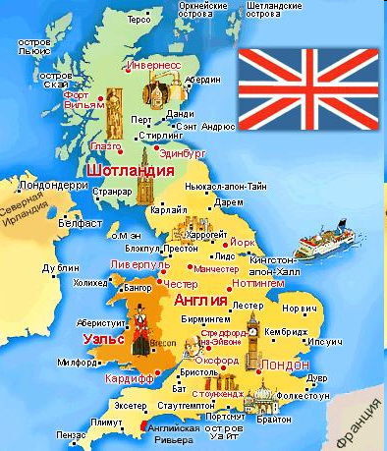

Шотландія
Площа — 78470 км².
Столиця — Едінбург.
Найбільші міста: Глазго, Данді, Абердін.
Валюта — фунт стерлінгів.
Народний танець – «хайланд».
Відомі шотландці: Роберт Брюс, Вальтер Скотт, Роберт Бернс, Роберт Льюїс Стівенсон, Адам Сміт.
Шотландія складається з таких частин: Хайлендс на півночі, у центрі — Лоулендс та Південні Аплендс та острови.

Slide 3
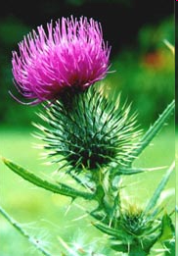
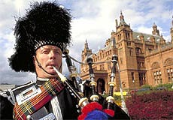
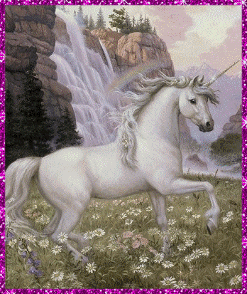
Національні символи
Квітка чортополоху – традиційний символ Шотландії.
Апостол Андрій вважається покровителем Шотландії.
Волинка — національний музичний інструмент, неофіційний символ Шотландії.
Герб і королівський штандарт зображають красного геральдичного лева на золотому полі в обрамленні червоної двойної кайми, яка поросла ліліями.
Гимн Шотландии – «Flower of Scotland».
Единоріг традиційно входив до багатьох історичних шотландських гербів.

Slide 4
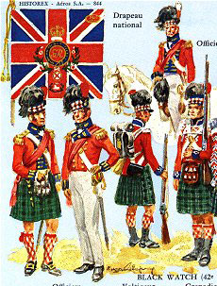
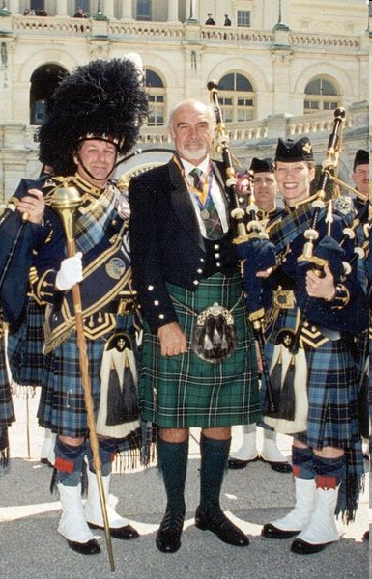
Національні символи
Тартан — тканина з орнаментом із горизонтальних та вертикальних полосок. Із тканини шиють національний одяг Шотландії, зокрема кілти («шотландка»). Малюнок тартана закріплений за тим чи іншим кланом або сем’єю, військовим підрозділом або організацією.
Прапор Шотландії — представляє собою зображення білого Андріївського хреста на небесно-синьому полотнищі.

Slide 5
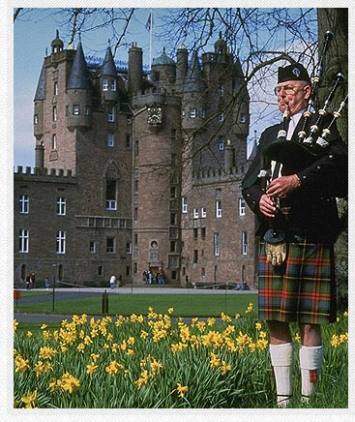
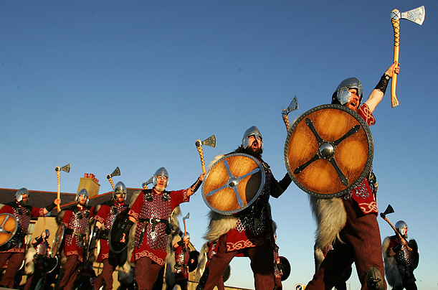
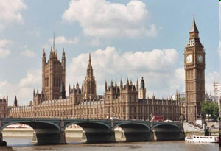
Історія
Країна Бернса була країною героїчної і трагічної долі: в 1707 р. вона після важкої багатовікової боротьби була об'єднана з Англією й відчула на собі її великий вплив.

Slide 6
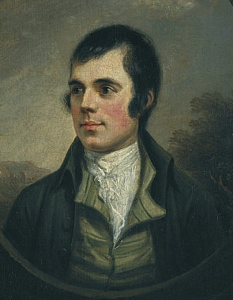
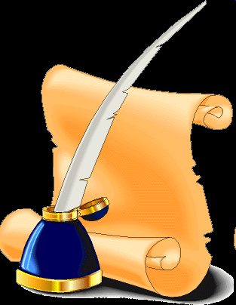
Роберт Бернс, відомий шотландський поет, популяризатор фольклору, з'явився на світ в небагатій селянській родині 25 січня 1759 року в Ейрширі. Для шотландців постать Роберта Бернса — як для українців Тарас Шевченко
Роберт Бернс

Slide 7
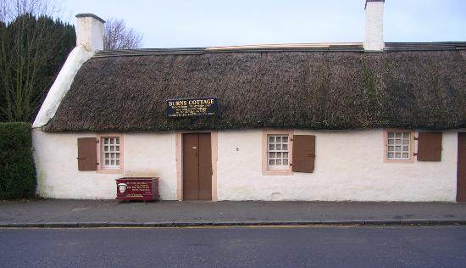
Будинок, в якому народився Роберт Бернс

Slide 8
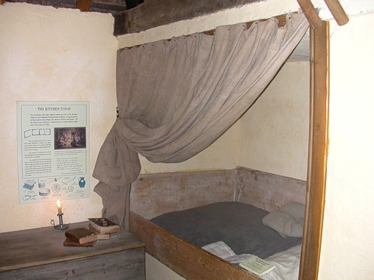
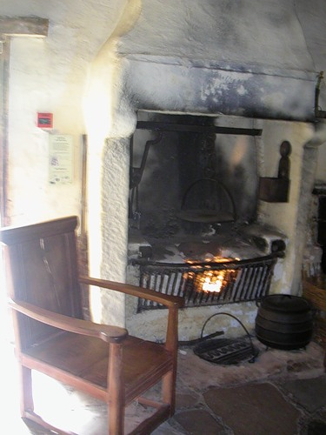
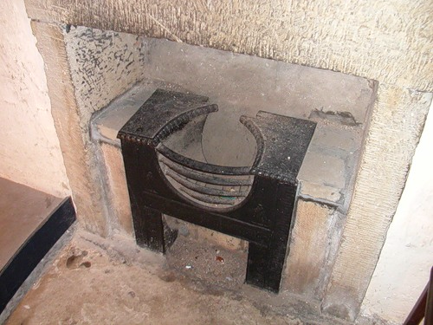
Інтер'єр будинку

Slide 9
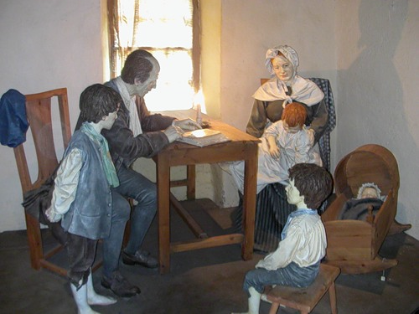
Скульптурна група – сімейство Бернсів. Роберт – зліва, поряд з батьком

Slide 10
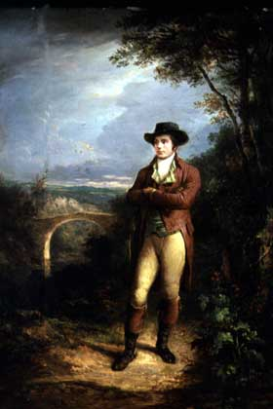
Народився у сім'ї фермера. Батькові доводилося часто змінювати місце проживання, щоб орендувати прибутковіші ферми. Своїм сімом дітям він хотів дати добру освіту. Роберт відвідував різні школи, де здобув досить серйозні знання
Роберт Бернс

Slide 11
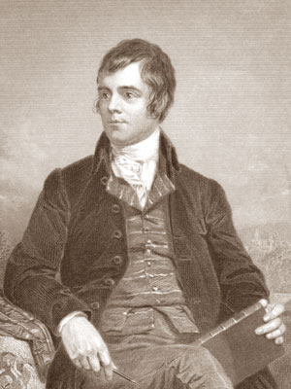
Чудово знав творчість Шекспіра, народну поезію. Багато читав, займався самоосвітою, почав писати вірші у дуже ранньому віці. Більшу частину часу віддавав фермерській праці. Рано зіткнувся з бідністю і несправедливістю
Роберт Бернс

Slide 12
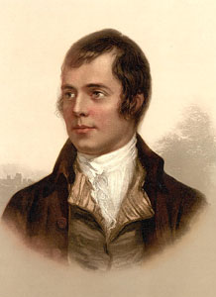
Після смерті батька він продовжував займатися фермерством, купивши ферму Мосгіл. Тоді були створені його найкращі ліричні твори: «Польовій миші», «Гірській маргаритці», «Молитва священника Віллі», «Моє серце в верховині…»
Роберт Бернс

Slide 13
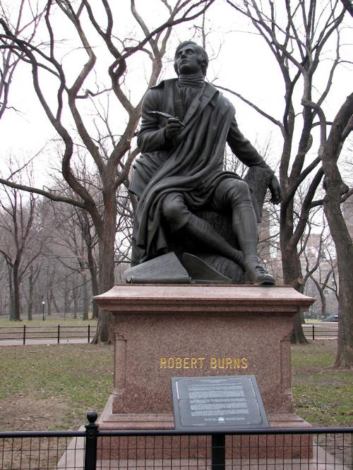
Здоров’я Бернса похитнулося від виснажливої праці. Його останні роки були затьмарені не лише хворобою, але й судовими справами з торговцями, яким Бернс заборгував. 21липня 1796 року Бернс помер. Йому було лише
37 років
Пам’ятник Роберту Бернсу
в Нью - Йорку

Slide 14

Аналіз поезії
Де знаходиться серце поета?
Чому саме в верховині? Де ж вона є?
Чи можна стверджувати, що поет понад усе любить свою Батьківщину?
Яка основна думка вірша?
Який настрій навіяли вам ці віршовані рядки?

Slide 15

Опишіть картину, яка постає у вашій уяві, коли ви читаєте вірш «Моє серце в верховині…»
Яким вам бачиться образ ліричного героя цього вірша?
З яким почуттям змальовує Бернс картини природи у вірші?
Які художні засоби використовує Бернс у вірші «Моє серце в верховині…»?

Slide 16

Співають сестри Тельнюк
«Моє серце в верховині…»
(відеопрезентація)

Slide 17

Підсумок уроку
Де і коли народився митець?
Скільки років він прожив?
Хто були його батьки?
Коли Р.Бернс почав писати вірші?
Що найбільше вас вразило з біографії Бернса?
Чи можна сказати якою людиною був Бернс?
Який внесок Бернс у світову літературу?

Slide 18
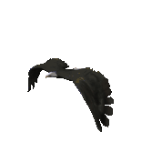
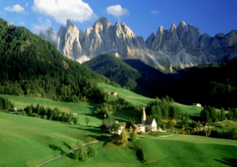
Домашнє завдання
1. Виразно читати вірш “Моє серце в верховині…”
2. Намалювати ілюстрацію до вірша

